Slide 1



социални иновации и Електрическа мобилност в региона на исперих
Значими проекти в сферата на ниско въглеродните технологии
Финансирани по мерки от стратегията на МИГ- Исперих
Програма за развитие на селските райони.
Европейския земеделски фонд за развитие на селските райони Европа инвестира в селските райони

Slide 2
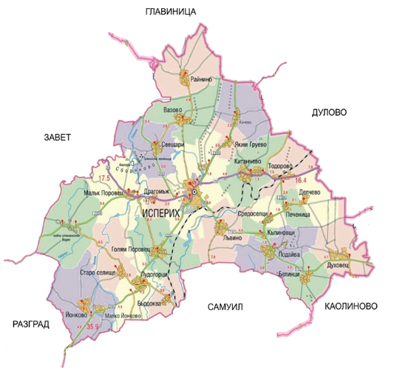
ОБЩА ИНФОРМАЦИЯ ЗА ТЕРИТОРИЯТА НА МИТГ ИСПЕРИХ
Общини, обхванати от МИГ: Община Исперих
Брой жители: 21 692 души (31/12/2015)
Брой населени места: 24
Площ на територията: 402,24 кв. км.
Гъстота на населението: 56,97 жители/кв. км.
Етнически състав: българи, турци и роми

Slide 3

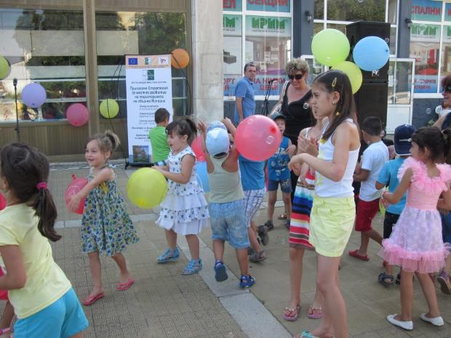
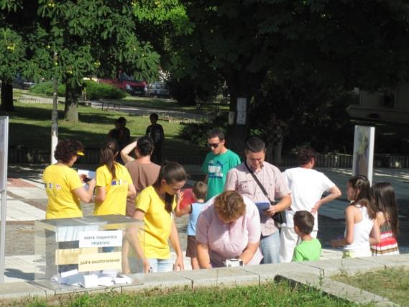
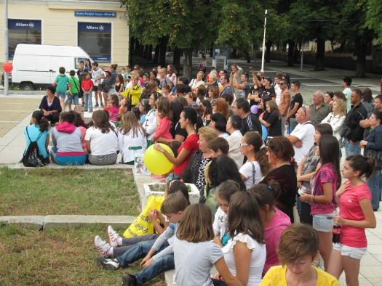
КАК СТРАТЕГИЯТА ЗА МЕСТНО РАЗВИТИЕ
УЛЕСНЯВА ВЪВЕЖДАНЕТО НА ИНОВАЦИИТЕ В ОБЩИНА ИСПЕРИХ
СОЦИАЛНИ ИНОВАЦИИ
Специфична за територията мярка: Исперих – отворени пространства , привлекателна жизнена среда, съхранено наследство, култура, природа
Включване на местната общност в малки проекти и Празник на МИГ – хепънинг – събираме заедно родители, деца , младежи и възрастни в разнообразни дейности за анимиране на територията
Община Исперих планира целеви средства в общинския бюджет за подпомагане на НПО, които имат одобрени проекти към МИГ.
12 проекта в Първата стратегия са подпомогнати

Slide 4
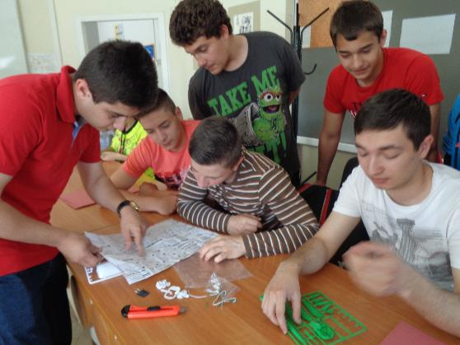
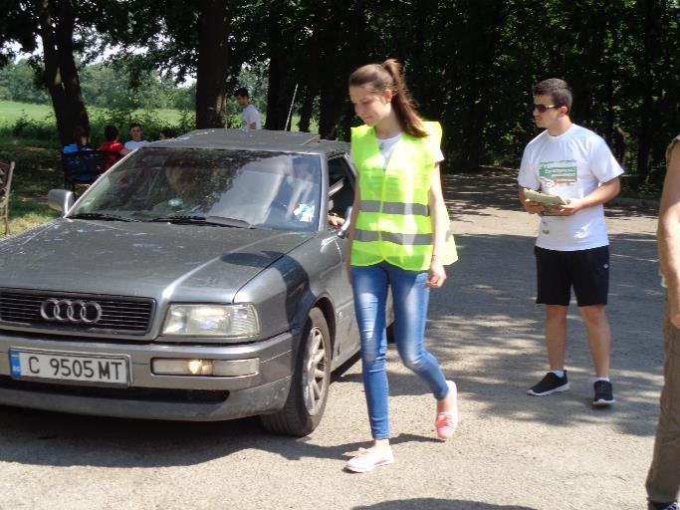
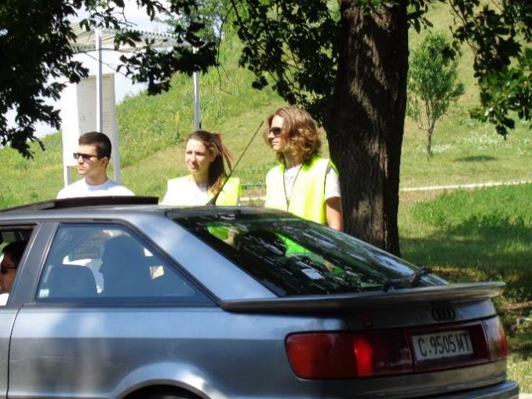
Проект „Електрическа мобилност за исперих“
Цел: да насърчи и популяризира използването на нисковъглеродните технологии, които повишават качеството на живот
Кръжок „Приятели на Електромобилите“: сглобяване на мини електромобил със соларно захранване
Измерване на отделените отработени газове от автомобилите на посетителите на Археологическия Резерват “Сборяново“ в рамките на един работен ден.

Slide 5
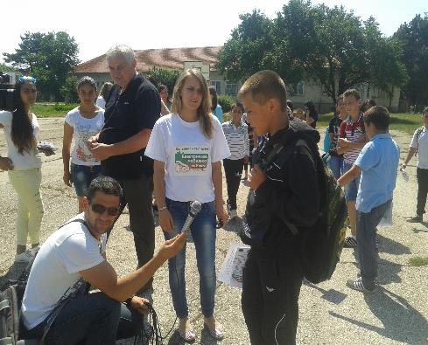
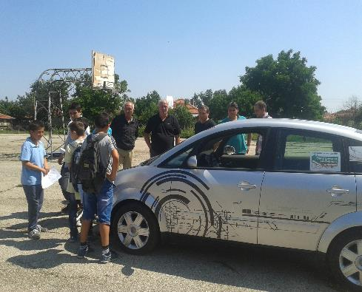
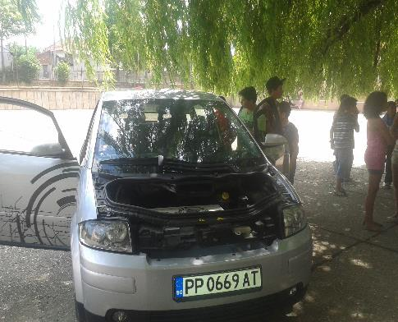
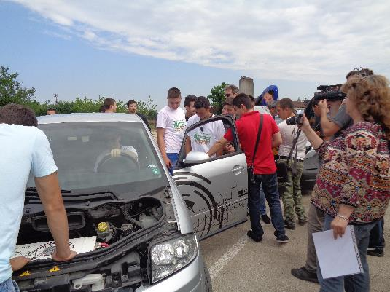
Проект „Електрическа мобилност за исперих“ -бенефициент Сдружение““ Електромобили за регионите-Исперих
6 демонстрации с електромобил в Община Исперих
Заснемане на филм за популяризиране на дейностите по проекта
Ползи за общността:
По-високо ниво на осъзнаване на нуждата от промяна в екологичното мислене за територията
„ДА“ за въвеждане на електрически автомобили за общински дейности като: социален патронаж, детски градини, и училищен транспорт

Slide 6
ЛИДЕР - Проекти в сферата на нисковъглеродните технологии
Първи стъпки към зелена община
В Исперих е изградена първата в страната общинска станция за зареждане на електрически превозни средства- 2011год.
https://www.youtube.com/watch?v=FKJ5QKNW944

Slide 7
ДВА ПРОЕКТА КЪМ СТРАТЕГИЯТА НА МИГ ИСПЕРИХ СА ОЦЕНЕНИ КАТО ДОБРА ЕВРОПЕЙСКА ПРАКТИКА
Electric vehicle charging stations in Isperih
E-charging in rural locations
https://enrd.ec.europa.eu/sites/enrd/files/gp_webtemplate_ecarsbg.pdf
Изграждане на технологичен център за преоборудване поддръжка и производство на електрически превозни средства и зарядни станции
Producing electricity from Renewable sources
https://enrd.ec.europa.eu/projects-practice_en?full_text_projects_search=&project_keywords_filter=19743&project_country=19210&field_enrd_prj_measure_tid=All&field_enrd_prj_focus_area_tid=All
Малка покривна фотоволтаична система за производство на ел. енергия за собствени нужди

Slide 8
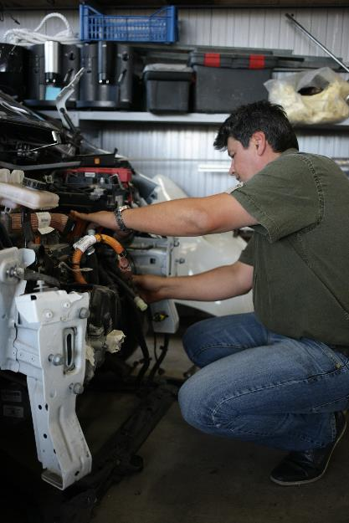
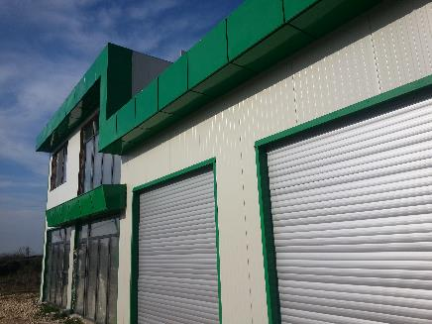
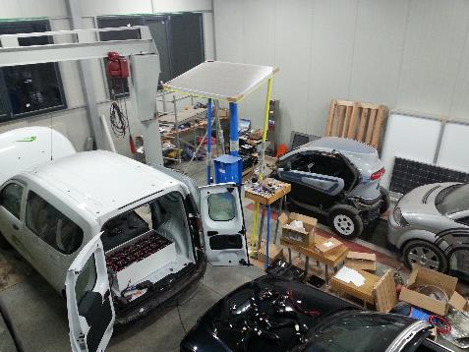
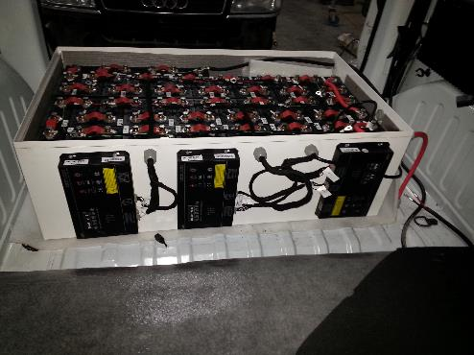
Проект: Изграждане на технологичен център за преоборудване поддръжка и производство на електрически превозни средства и зарядни станции
Строителство на сграда за нуждите на стартиращо микро предприятие „Белектра“ ЕООД
Фирмата произвежда зарядни станции за електромобили, извршва обслужване и поддръжка на електромобили и се занимава с развойна дейност.
Сума на инвестицията: 75 578 лв.
Размер на одобрената субсидия:
52 905 лв.

Slide 9
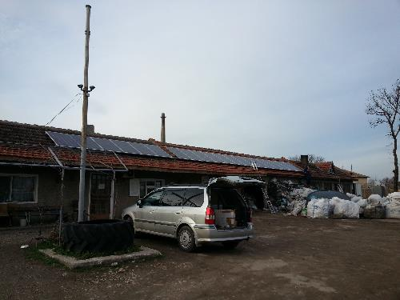
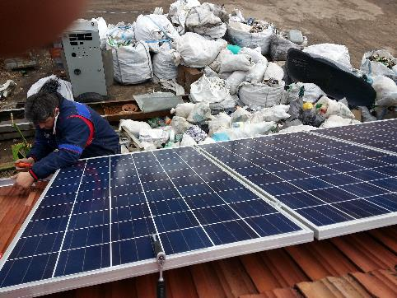
Проект „Изграждане на малка покривна фотоволтаична система-инсталация за производство на ел.енергия от възобновяеми източници за собственни нужди “
автономна инсталация за производство на електроенергия от възобновяеми източници: 5кВ фотоволтаична система + 1кВ ветрогенератор
„Пим – гр. Исперих“ ЕООД
захранва магнитна глава за сепариране на метални отпадъци и преса за балиране на пластмасови опаковки
Сума на инвестицията: 50 769лв.
Размер на одобрената субсидия: 35 538 лв.
Ползи за бизнеса:
Реално намаляване на производствените разходи: с близо 75% е намален средногодишния разход на ел. енергия
Намаляване на въглеродния отпечатък в следствие дейността на фирмата

Slide 10
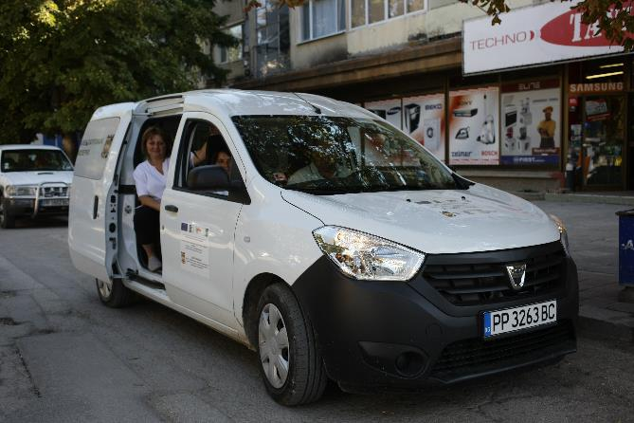
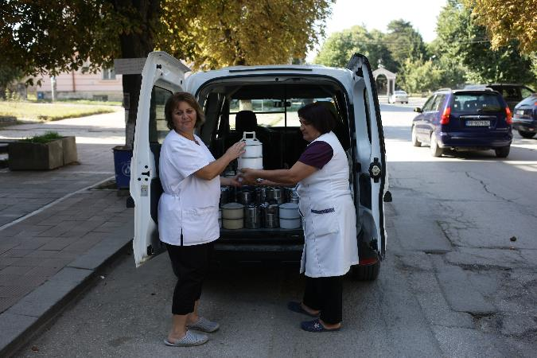
„Подобряване на център, предоставящ социални услуги за възрастни хора и хора с увреждания в гр. Исперих “
Проект на ОБЩИНА ИСПЕРИХ
1. Закупуване на оборудване и обзавеждане на клубове за възрастни и хора с увреждания, кухня с кетъринг.
2. Закупуване на специализирано транспортно средство за пренос на готови храни – електромобил
Сума на инвестицията: 109 713лв.
Размер на одобрената субсидия: 109 713 лв.

Slide 11
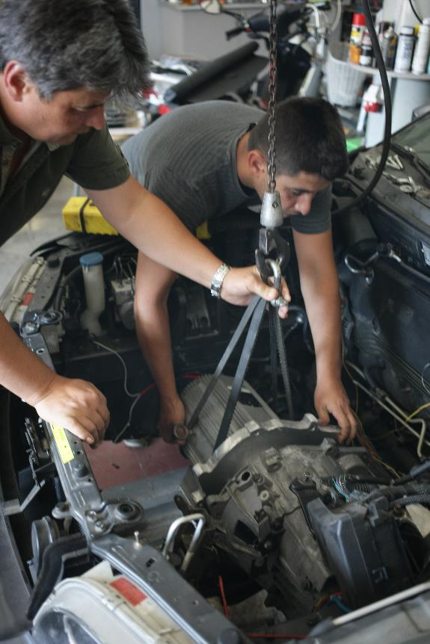
„Подобряване на център, предоставящ социални услуги за възрастни хора и хора с увреждания в гр. Исперих “
Проект на ОБЩИНА ИСПЕРИХ
Ползи за общността:
Намаляване на експлоатационните разходи на
автомобилния парк на Общината с 18 500 лв. годишно
Подобряване на достъпа на възрастни хора от
града и селата до услугата „Социален Патронаж“ - 280 лица с абонамент за услугата

Slide 12
МЕСТНА ИНИЦИАТИВНА ГРУПА ИСПЕРИХ
гр. Исперих 7400
ул. “Васил Левски” № 99
Телефон: 08431 / 46-51
Е-mail : migisperih@abv.bg
www.leaderisperih.eu

